Slide 1


Maisons Intelligentes : Nouvelles Applications des Wearable Devices dans une Architecture Distribuée Grâce à un Outils d’Apprentissage Machine Modulaire
Soutenance de Thèse
Direction : Dr Sébastien Gaboury
Codirection : Dr Sylvain Hallé
Florentin Thullier—2021-03-30

Slide 2
Introduction
État de l’art
Les habitats intelligents existants
Le processus d’apprentissage pour reconnaître des activités
Les ateliers pour l’apprentissage machine
Les wearable devices
La reconnaissance des types de sols
Une architecture d’habitat intelligent distribuée
LE2ML : un outil modulaire pour l’apprentissage machine
Conclusion

Slide 3
Introduction

Slide 4
Contexte
Introduction→ État de l’art → Reconnaissance des sols → Architecture distribuée → LE2ML → Conclusion
la surpopulation est un problème actuel d’envergure !
(United Nations, 2017)
Notes:
Selon un rapport des nations unies publié en 2017, il y aura autant de personnes plus que 60 ans en 2030 que d’habitant en chine aujourd’hui

Slide 5
Contexte
Introduction→ État de l’art → Reconnaissance des sols → Architecture distribuée → LE2ML → Conclusion
la surpopulation est un problème actuel d’envergure !
augmentation de personnes ayant une autonomie diminuée…
…souvent corrélée aux maladies neurodégénératives (Alzheimer, Parkinson, etc.)
…ou aux différents handicaps (physique, sensoriel, intellectuel).
(Prince et al., 2016)
Notes:
Ce problème d’envergure va donc impliquer une augmentation des personnes ayant une autonomie diminuée
Cette perte d’autonomie est souvent

Slide 6
Contexte
Introduction→ État de l’art → Reconnaissance des sols → Architecture distribuée → LE2ML → Conclusion
comment la perte d’autonomie est-elle prise en charge ?
une assistance rigoureuse est nécessaire :
supportée par les proches…
…malgré les nombreuses conséquences qu’elle engendre (personnel, émotionnel, social et financier)
(Prince et al., 2016)
Notes:
Aujourd’hui, la prise en charge des personne en perte d’autonomie necessite une assistance rigoureuse
Elle est

Slide 7
Contexte
Introduction→ État de l’art → Reconnaissance des sols → Architecture distribuée → LE2ML → Conclusion
LES HABITATS INTELLIGENTS
ils sont l’une des solutions technologiques potentielles pour amorcer une réponse à cette problématique importante.
(Cook et al., 2009)
Notes:
En ce sens, les habitats intelligents constituent un solution technologique potentielle pour répondre à cette problématique importante

Slide 8
Contexte
Introduction→ État de l’art → Reconnaissance des sols → Architecture distribuée → LE2ML → Conclusion
LES HABITATS INTELLIGENTS
L’INTELLIGENCE AMBIANTE (IAm)
Selon Sadri (2011), il s’agit d’enrichir l’environnement dans lequel l’Homme évolue, avec la technologie pour :
extraire le contexte et apprendre son comportement
prendre des décisions et lui porter assistance
Notes:
Au sein des habitats intelligents, on applique le concept d’intelligence ambiante.
En théorie, il s’agit une couche d’abstraction où l’informatique se retrouve au service de la communication entre les objets et les personnes.
En pratique, selon Sadri, il s’agit

Slide 9
Contexte
Introduction→ État de l’art → Reconnaissance des sols → Architecture distribuée → LE2ML → Conclusion
les habitats intelligents
excellents vecteurs d’assistance
coûteux, mais ils permettent de compenser les lourdes dépenses que représente la prise en charge des personnes en perte d’autonomie
aident à soulager les proches aidants vis-à-vis de la quantité de stress générée par leur implication
Notes:
2/ pour les systèmes de santé sur le long terme
De plus, ils permettent de soulager…

Slide 10
La reconnaissance d’activités
Introduction→ État de l’art → Reconnaissance des sols → Architecture distribuée → LE2ML → Conclusion
les activités sont divisées en trois types :
les activités basiques (Lawton et Brody, 1969)
les activités instrumentalisées :
nécessitent une planification (Lawton et Brody, 1969)
les activités renforcées :
requièrent un apprentissage (Rogers et al., 1998)
il est donc question de déduire une suite d’actions dans l’espace et le temps déterminée et exécutée par une entité, qu’un observateur va alors chercher à reconnaître
Notes:
En pratique, la reconnaissance d’activités est le principal défi des habitats intelligents
Grâce aux travaux préliminaires, il est possible de distinguer 3 types d’activités
1/ activités fondamentales aux besoins primaires d’une personne comme se déplacer, se nourrir
2/ la préparation d’un repas
3/ utiliser un nouvel appareil de cuisine
La reconnaissance d’activité peut donc être définie par la déduction d’une suite d’actions dans l’espace et le temps déterminée et exécutée par une entité, qu’un observateur va alors chercher à reconnaître

Slide 11
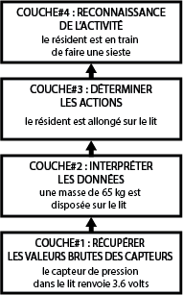
La reconnaissance d’activités
Introduction→ État de l’art → Reconnaissance des sols → Architecture distribuée → LE2ML → Conclusion
au sein des habitats intelligents (Roy et al., 2013)
Notes:
Au sein des habitats intelligents, Roy et ses collaborateurs ont proposé de mettre en place un modèle de reconnaissance d’activités multicouches indépendantes les unes des autres où chaque couche a pour objectif de répondre à une seule problématique et doit fournir à la couche supérieure le résultat du traitement achevé.
Par exemple, la couche 1 permet de récupérer les valeurs brutes produites par les capteurs. Ensuite, la couche 4 permet de fournir des données ayant un plus grand niveau d’abstraction ou il est possible de déterminer que le résident de l’habitat est en train de faire une sieste

Slide 12
La reconnaissance d’activités
Introduction→ État de l’art → Reconnaissance des sols → Architecture distribuée → LE2ML → Conclusion
les habitats intelligents ne sont pas exempts de défauts
des infrastructures encore relativement chères
architectures souvent difficiles à adapter au nouveau matériel
les wearable devices
(Mihailidis et al., 2004; Tunca et al., 2014)
Notes:
Comme les wearable devices qui sont de plus en plus utilisés au sein des habitats intelligents pour reconnaitre des activités.

Slide 13
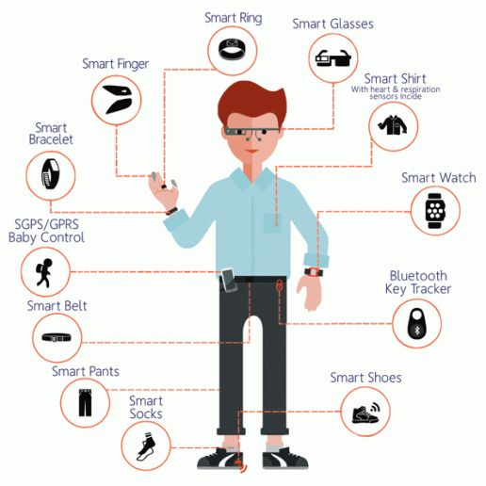
La reconnaissance d’activités
Introduction→ État de l’art → Reconnaissance des sols → Architecture distribuée → LE2ML → Conclusion
les wearable devices
l’Académie Française ne sait pas encore comment traduire « wearable device », car le terme est infiniment plus complexe qu’il n’y parait.¹
de plus en plus acceptés par les utilisateurs
peu coûteux
proposent l’utilisation de nouveaux capteurs
mal intégrés aux habitats intelligents existants
(Huifeng et al., 2020).
¹ https://www.numerama.com/tech/128374-comment-traduire-wearable-lacademie-francaise-nous-a-repondu.html
Notes:
Ces dispositifs sont de plus en plus utilisés car ils sont également de plus en plus acceptés par les utilisateurs
De plus, ils ont l’avantage d’être peu couteux et
Ils permettent l’utilisation de nouveaux capteurs puisque ceux-ci sont disposés directement sur le corps humain
Ils permettent également de définir de nouveaux cas d’utilisations comme :
surveillance de la santé
réhabilitation ou encore
reconnaissance de gestes, d’activités et de chutes
Cependant, il est encore difficile d’intégrer les wearable devices au sein des habitats intelligents

Slide 14
Problématiques
Introduction→ État de l’art → Reconnaissance des sols → Architecture distribuée → LE2ML → Conclusion
Quels sont les nouveaux apports, en matière d’intelligence, que les wearable devices vont permettre de proposer aux résidents des habitats intelligents afin d’améliorer l’assistance qui leur est requise ?
Comment faire évoluer les architectures de maisons intelligentes pour leur permettre de mieux s’adapter aux divers types de capteurs (ambiants et wearable devices) tout en garantissant un excellent niveau de fiabilité dans l’accomplissement des différents processus d’apprentissage ?
Comment prendre en considération la diversité des composants logiciels, et plus précisément, ceux exploités par les wearable devices, qui composent les différents processus d’apprentissage en facilitant leur intégration, leur réutilisation ainsi que leur déploiement au sein de l’architecture ?
Notes:
Les trois problématiques qui ont été identifiée dans la réalisation de ce projet de recherche sont les suivante :
Premièrement, nous nous sommes intéressé aux nouveaux..
Dans un second temps, nous nous sommes demandé comment..
Enfin, la troisième problématique était de savoir comment prendre

Slide 15
Les habitats intelligents existants

Slide 16
Les habitats intelligents existants
Introduction→ État de l’art → Reconnaissance des sols → Architecture distribuée → LE2ML → Conclusion
de nombreux habitats intelligents qui appliquent le modèle de Roy et al. (2013) ont été développés selon des visions différentes sans harmonisation des architectures et des technologies.
LIARA
& DOMUS
Gator-Tech &
Amiqual4Home
CASAS
Transducteurs
Intelligents
Distribués
(Bouchard et al., 2014 ;
Giroux et al., 2009)
(Helal et al., 2005 ;
Lago et al., 2017)
(Cook et al., 2013)
(Plantevin et al., 2018)

Slide 17
Les habitats intelligents existants
Introduction→ État de l’art → Reconnaissance des sols → Architecture distribuée → LE2ML → Conclusion
architectures centralisées ou partiellement centralisées
elles admettent un ou plusieurs points de défaillances
problèmes de fiabilité
souffrent de problèmes d’évolutivité
contraintes d’environnement pour le déploiement de nouveaux composants logiciels
contraintes technologiques pour l’ajout de nouveaux capteurs
transducteurs intelligents distribués
premiers pas vers une architecture plus fiable
l’intelligence est déportée d’un serveur central vers les capteurs et effecteurs (i.e. transducteurs)

Slide 18
Le processus d’apprentissage pour reconnaître des activités

Slide 19
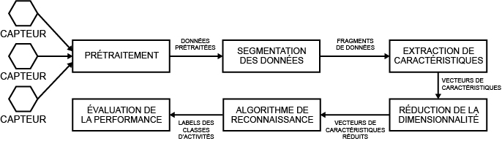
Le processus d’apprentissage pour reconnaître des activités
Introduction→ État de l’art → Reconnaissance des sols → Architecture distribuée → LE2ML → Conclusion
préparation des données
Notes:
Le processus d’apprentissage est un ensemble d’étapes qu’il est possible de réaliser pour reconnaître des activités.
Il est divisé en 2 parties ➔ préparation des données
1/
Améliorer la qualité des données récoltées en :
réduisant le bruit ;
filtrant les éléments nuisibles.
2/ d’obtenir de plus petits fragments de données en fonction :
de la détection d’un changement significatif ;
du temps.
3/ obtenir des propriétés discriminantes pour chaque fragment de données
4/
conserver les meilleures caractéristiques ;
minimiser la perte d’information ;

Slide 20
Le processus d’apprentissage pour reconnaître des activités
Introduction→ État de l’art → Reconnaissance des sols → Architecture distribuée → LE2ML → Conclusion
- modèles d’apprentissage
- prédictions (reconnaissance)
Notes:
La deuxième partie consiste en l’utilisation d’un algorithme de reconnaissance dont l’execution se déroule en deux étapes :
1/ Phase d’entraînement : consiste en la construction d’un modèle d’apprentissage
2/ Phase de reconnaissance où, grâce au modèle produit, l’algorithme identifie les activités à reconnaitre
Ensuite il est possible d’évaluer la performance de la reconnaissances en fonction des activités qui ont été correctement identifiés ou non

Slide 21
Les algorithmes
Introduction→ État de l’art → Reconnaissance des sols → Architecture distribuée → LE2ML → Conclusion
approches probabilistes
Réseaux Bayésiens
Modèles de Markov Cachés (HMM)
Champs Aléatoires Conditionnels
(CRFs)
approches forage de données
Arbres de décision
Machines à Vecteurs de Support (SVMs)
Clustering
Réseaux de Neurones Artificiels (ANN)
+ Apprentissage profond
ID3
k-moyennes
C4.5
k plus proches voisins
Forêt d’arbres décisionnels

Slide 22
Le processus d’apprentissage pour reconnaître des activités
Introduction→ État de l’art → Reconnaissance des sols → Architecture distribuée → LE2ML → Conclusion
ateliers d’apprentissage machine
Notes:
L’ensemble des étapes qui compose le processus d’apprentissage pour reconnaitre des activités peuvent être faites via des ateliers d’apprentissage machine.
Au sein des habitats intelligents, ces outils permettent d’effectuer un prototypage rapide des méthodes pour la reconnaissance d’activités
Et plus précisément , dans un contexte de recherche académique, ces ateliers sont l’intermédiaire entre le matériel (capteurs) et le logiciel

Slide 23
Les ateliers d’apprentissage machine

Slide 24
Les ateliers d’apprentissage machine
Introduction→ État de l’art → Reconnaissance des sols → Architecture distribuée → LE2ML → Conclusion
Les 3 outils les plus connus et les plus utilisés dans la littérature
WEKA (Holmes et al., 1994)
RapidMiner (Ritthoo et al., 2004)
Orange (Demšar et al., 2004)
outils extensibles (module additionnels)
dépendance à l’outil
plus ou moins adaptés pour des applications expérimentales
pas adaptés dans le contexte d’une architecture distribuée
nécessitent beaucoup de ressources pour fonctionner
Notes:
Outils extensibles car ils offrent la possibilité de crééer des modules additionnels spécifiques afin d’ajouter des fonctionnalités aux outils.
Ces modules sont cependant dépendant de l’outil et ne peuvent pas être utilisé dans un autre contexte.
Aussi, ces outils necessitent beaucoup de ressources processeur et mémoire pour fonctionner.

Slide 25
Les wearable devices

Slide 26
Les différents capteurs (wearable)
Introduction→ État de l’art → Reconnaissance des sols → Architecture distribuée → LE2ML → Conclusion
centrales inertielles (IMU)
accéléromètres
gyroscopes
magnétomètres
capteurs physiologiques
activité cardiaque (ECG, PPG)
activité musculaire (EMG)
glycémie
SPO₂
Notes:
Photopléthysmographie PPG

Slide 27
La communication
Introduction→ État de l’art → Reconnaissance des sols → Architecture distribuée → LE2ML → Conclusion
les wearable devices autonomes effectuent des traitements plus ou moins complexes :
il faut communiquer ces informations avec une autre entité de l’habitat intelligent (p.ex. le serveur d’applications)
le volume de données et la fréquence d’échantillonnage sont variables en fonction des capteurs
différentes technologies de communication sans-fils plus ou moins adaptées en fonction du cas d’utilisation
couches matérielles du modèle réseau :
Wi-Fi, BLE, ZigBee, NFC
couches hautes du modèle réseau :
modèle publish/subcribe
modèle client/server (API REST)

Slide 28
La communication
Introduction→ État de l’art → Reconnaissance des sols → Architecture distribuée → LE2ML → Conclusion
chaque technologie peut être utilisée avec les wearable devices
elles admettent des caractéristiques différentes :
portée, débit, consommation énergétique
des cas d’applications qui lui leur sont propres
le choix doit donc être fait rigoureusement dans la conception d’un nouveau wearable device

Slide 29
Pour résumer…

Slide 30
Bilan
Introduction→ État de l’art → Reconnaissance des sols → Architecture distribuée → LE2ML → Conclusion
des architectures d’habitats intelligents fondamentalement différentes :
elles ont fait leurs preuves
souffrent de problèmes d’évolutivité et de fiabilité
processus d’apprentissage :
ensemble de tâches complexes
nombreuses méthodes et différents algorithmes
ateliers d’apprentissage machine :
intermédiaires entre le matériel et le logiciel
forte dépendance à leur contexte d’utilisation
pas adaptés aux architectures distribuées

Slide 31
Bilan
Introduction→ État de l’art → Reconnaissance des sols → Architecture distribuée → LE2ML → Conclusion
de nouveaux capteurs qui génèrent différent types de données à des fréquences variables
large éventail de technologies de communication
le choix doit être fait en fonction du besoin lors de la conception d’un nouveau wearable device

Slide 32
La reconnaissance des sols : un cas d’utilisation concret des wearable devices
Notes:
PB#1 :
Quels sont les nouveaux apports, en matière d’intelligence, que les wearable devices vont permettre de proposer aux résidents des habitats intelligents afin d’améliorer l’assistance qui leur est requise ?

Slide 33
La reconnaissance des types de sols
Introduction→ État de l’art → Reconnaissance des sols → Architecture distribuée → LE2ML → Conclusion
« Est-il possible de reconnaître les différents types de sols grâce à des données inertielles produites par la démarche et un wearable device, et ce, quel que soit l’endroit où il est placé et par qui il est porté ? »
Pourquoi faire ?
pour des personnes en perte d’autonomie ou ayant des troubles moteurs, certains sols peuvent représenter des dangers ou causer de la peur
assistance des résidents des habitats intelligents
Notes:
Pour des personnes en perte d’autonomie ou ayant des troubles moteurs, certains représentent des dangers ou causer de la peur
Sols meubles ou glissants
C’est une fonctionnalité du wearable qui pourrait en proposer d’autres.
prévention des chutes
identification par la démarche -> adapter les paramètres de l’habitat, contrôle des accès biométrique
localisation intérieure, etc.

Slide 34
La reconnaissance des types de sols
Introduction→ État de l’art → Reconnaissance des sols → Architecture distribuée → LE2ML → Conclusion
la majorité des travaux portent sur des méthodes développées pour être utilisées avec des robots (Vail and Veloso 2004 ; Bibuli et. al. 2007 ; Weiss et. al. 2004)
une méthode pour reconnaitre les types de sols chez l’humain (Otis et. al. 2016)
centrale inertielle embarquée dans une chaussure
caractéristiques fréquentielles (FFT)
algorithme de clustering spécifique
performance de 95% en laboratoire et 80% en conditions expérimentales à l’extérieur

Slide 35
Solution proposée : le wearable device
Introduction→ État de l’art → Reconnaissance des sols → Architecture distribuée → LE2ML → Conclusion
Version 1 :
IMU 6 axes
Version 2 :
IMU 9 axes + calcul des angles d’Euler
téléphone intelligent (IMU 9 axes)
Notes:
1/ Embarqués sur l’Arduino

Slide 36
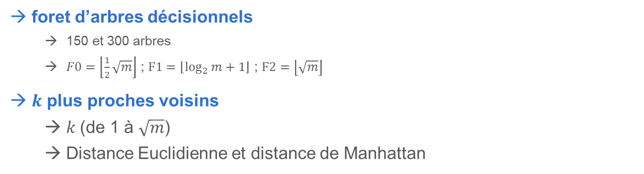
Solution proposée : processus d’apprentissage
Introduction→ État de l’art → Reconnaissance des sols → Architecture distribuée → LE2ML → Conclusion
domaine fréquentiel
domaine temporel
Composante
continue
Moyennes
Écarts Types
Asymétries
FFT
Énergie
spectrale
Coefficients d’aplatissements
Corrélations
entre les combinaisons d’axes
Zero Crossing Rate
Entropie
foret d’arbres décisionnels
150 et 300 arbres
$F0=\left\lfloor \frac{1}{2}{\sqrt{m}}\right\rfloor$ ; $F1=\left\lfloor \log_{2}{m}+1\right\rfloor$ ; $F2=\left\lfloor \sqrt{m}\right\rfloor$
$k$ plus proches voisins
$k$ (de 1 à $\sqrt{m}$)
Distance Euclidienne et distance de Manhattan
Notes:
En ce qui concerne les algorithmes de reconnaissance, nous avons utilisé
1/
2/
Auxquels sous avons appliqué différentes configurations

Slide 37
Expérimentations
Introduction→ État de l’art → Reconnaissance des sols → Architecture distribuée → LE2ML → Conclusion
2 sessions d’expérimentations
9 et 6 étudiants
gravier, béton, sable, neige
→ 6 allers-retours
5 positions distinctes :
Notes:
6 allers-retours dans bac tel que représenté sur la figure à droite ou dehors en function du type de sol et de la météo

Slide 38
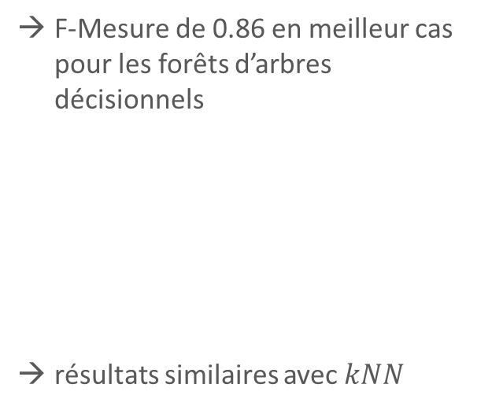
Résultats : version 1
Introduction→ État de l’art → Reconnaissance des sols → Architecture distribuée → LE2ML → Conclusion
F-Mesure de 0.86 en meilleur cas pour les forêts d’arbres décisionnels
résultats similaires avec $kNN$
Notes:
K=1 borne inférieure de l’ensemble des possibilités qu’il est généralement conseillé d’éviter afin de ne pas courir le risque de se retrouver avec un modèle en sur-apprentissage
T = 6 a/r de 6s * 5 positions * 4 sols * 9 personnes = 1080

Slide 39
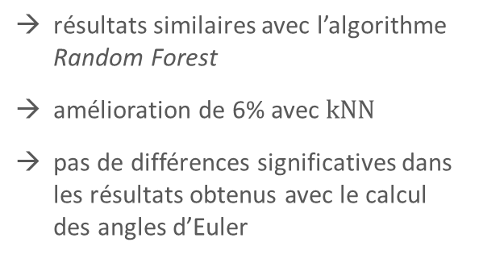
Résultats : version 2
Introduction→ État de l’art → Reconnaissance des sols → Architecture distribuée → LE2ML → Conclusion
wearable (version 2)
résultats similaires avec l’algorithme Random Forest
amélioration de 6% avec $kNN$
pas de différences significatives dans les résultats obtenus avec le calcul des angles d’Euler
téléphone intelligent
bonne performance de reconnaissance (F-Mesure > 0.9)
les différentes configurations pour chaque algorithme n’affectent pas les résultats obtenus
Notes:
Nous avons observé des résultats

Slide 40
Discussion des résultats
Introduction→ État de l’art → Reconnaissance des sols → Architecture distribuée → LE2ML → Conclusion
le calcul des angles d’Euler n’est pas nécessaire
performance de reconnaissance supérieure avec le téléphone
données filtrées dans le système d’exploitation du téléphone
plus de participants sont nécessaires pour confirmer nos résultats
il semble pertinent d’appliquer un filtrage des données obtenues avec le wearable device
Notes:
Étant donné que les configurations pour les deux algorithmes ne nous ont pas permis d’observer de difference significatives dans les résultats obtenus, nous pensons que les données récoltées avec le téléphone n’était pas tout à fait les données brutes, mais que celle-ci était préfiltré (filtre passe-bas) directement dans l’OS
Les observersation proposées suggèrent qu’un nombre de participant plus important est necessaire pour confirmer la qualité des résultats obtenus

Slide 41
Pour résumer…

Slide 42
Bilan
Introduction→ État de l’art → Reconnaissance des sols → Architecture distribuée → LE2ML → Conclusion
nouvelle méthode pour reconnaitre les types de sols grâce aux données inertielles produites par la démarche humaine
wearable device
4 types de sols assez éloignés des habitats intelligents
différences suffisamment importantes pour valider de la faisabilité de la méthode
taux de reconnaissance satisfaisants
des améliorations sont encore nécessaires
plus de participants
prétraitement des données (p.ex. appliquer un filtre)
Notes:
Ces sols comportaient des differences suffisamment importantes pour valider la…

Slide 43
Une architecture d’habitat intelligent distribuée
Notes:
d’identifier que la plupart des différentes architectures d’habitats intelligents qui ont été proposées antérieurement n’ont pas été développées dans une optique évolutive.
Difficultés à tenir compte de l’hétérogénéité des type de capteurs.
PB#2 Comment faire évoluer les architectures de maisons intelligentes pour leur permettre de mieux s’adapter aux divers types de capteurs (ambiants et wearable devices) tout en garantissant un excellent niveau de fiabilité dans l’accomplissement des différents processus d’apprentissage ?

Slide 44
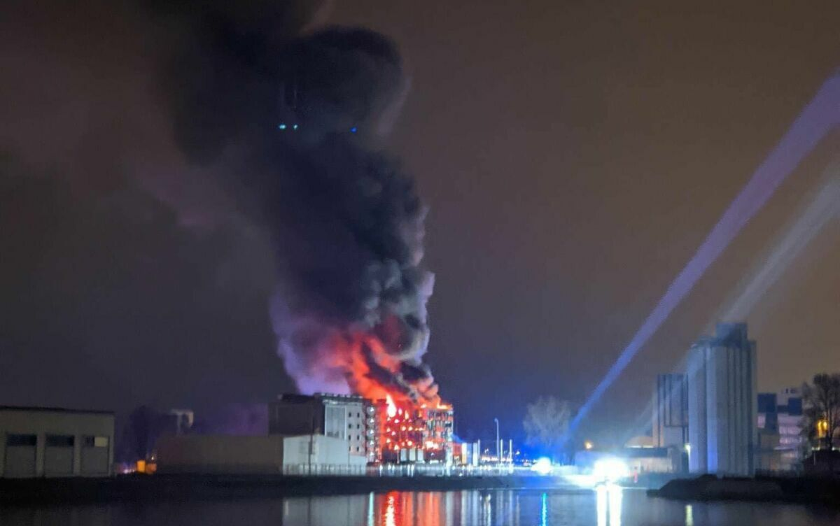
Une architecture évolutive
Introduction→ État de l’art → Reconnaissance des sols → Architecture distribuée → LE2ML → Conclusion
inspirée des architecture de cloud privé sur site
mécanismes qui garantissent la haute disponibilité de l’infrastructure matérielle et logicielle
meilleure niveau de fiabilité
mise à l’échelle simplifiée
moins de complexité dans la maintenance
offrent une meilleure évolutivité
→ elle reposent sur l’utilisation de microservices

Slide 45
Une architecture évolutive
Introduction→ État de l’art → Reconnaissance des sols → Architecture distribuée → LE2ML → Conclusion
diviser une application en un ensemble de services plus petits, indépendants et interconnectés plutôt que de placer tous les composants logiciels dans une seule instance.
agilité
réutilisabilité
agnosticisme technologique
extensibilité
fiabilité
Notes:
chaque service devient individuellement plus facile à maintenir et beaucoup plus rapide à développer et à déployer.
créer des applications en utilisant certains fragments déjà existants.
du point de vue des technologies les applications peuvent être hétérogènes dans leur conception langages, librairies etc.
En cas de forte demande ponctuelle, il est possible soit d’augmenter la quantité de ressources allouées, soit d’augmenter le nombre d’instances pour les services les plus impactés, plutôt que pour l’intégralité de l’application.
lorsqu’un service est en panne, la fonctionnalité dont il est responsable devient inopérante, mais le fonctionnement du reste de l’application n’est pas altéré.

Slide 46
Architectures de microservices
Introduction→ État de l’art → Reconnaissance des sols → Architecture distribuée → LE2ML → Conclusion
Pourquoi les conteneurs ?
utilisation plus efficace des ressources
partagent un système d’exploitation hôte unique
leur exécution dans des espaces séparés les uns des autres
ils ont accès à certaines parties du système hôte
Notes:
Pour mettre en place une architecture de microservices, il est possible d’utiliser plusieurs technologies les conteneurs et les VMs
les conteneurs permettent aux instances virtuelles de partager un système d’exploitation hôte unique.
VM ; Hyperviseur => attribuer à chaque machine virtuelle les ressources nécessaires en fonction des ressources physiques du système hôte
les conteneurs proposent une virtualisation au niveau du système d’exploitation alors que les VMs offrent une virtualisation au niveau du matériel.
les conteneurs n’ont pas à embarquer un système d’exploitation, les images virtualisées demeurent beaucoup plus légères mais aussi plus rapide car pas d’OS à démarrer/arreter

Slide 47
Organisation matérielle de l’architecture proposée
Introduction→ État de l’art → Reconnaissance des sols → Architecture distribuée → LE2ML → Conclusion

Slide 48
Organisation matérielle de l’architecture proposée
Introduction→ État de l’art → Reconnaissance des sols → Architecture distribuée → LE2ML → Conclusion
Notes:
L’architecture proposée s’organise autour de cinq noeuds principaux (m0, m1, m2, w0 et w1)
Il s’agit du nombre minimum de noeuds nécessaires pour former un cluster distribué fiable.
Sur chacun des nœud on à installé un moteur de conteneurs
communiquent avec le système de fichiers distribués via une installation réseau redondante

Slide 49
Organisation matérielle de l’architecture proposée
Introduction→ État de l’art → Reconnaissance des sols → Architecture distribuée → LE2ML → Conclusion
système de fichiers distribué
Notes:
redondance matérielle et logicielle grâce aux nœuds f0 et f1

Slide 50
Organisation matérielle de l’architecture proposée
Introduction→ État de l’art → Reconnaissance des sols → Architecture distribuée → LE2ML → Conclusion
réplication complète des données
entre f0 et f1

Slide 51
Le Cluster
Introduction→ État de l’art → Reconnaissance des sols → Architecture distribuée → LE2ML → Conclusion
orchestration
on parle de services pour identifier les conteneurs
que doivent-ils exécuter ? Comment ? Où ?
réplication des conteneurs à travers les différents nœuds du cluster
défini le rôle de chaque nœud :
managers : gestion du cluster. Il reçoivent les définitions de services
workers : contiennent un agent qui a pour rôle de rendre compte aux managers de l’état des services qui lui leur sont attribué
Politique de mise en œuvre du cluster :
il est préférable d’avoir un nombre impair de managers
un leader est élu parmi les managers (Raft) (MacKenzie et. al., 2006)
le leader est responsable de toutes les décisions des managers
Notes:
Pour qu’une telle architecture puisse fonctionner, il est nécessaire de mettre en place un mécanisme d’orchestration
Dès lors, on parle…
Les services définissent alors ce que doivent exécuter les conteneurs, comment et ou
Mais il permettent également de déterminer la méthode de réplication des conteneurs à travers les différents nœuds du cluster

Slide 52
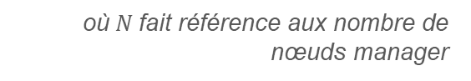
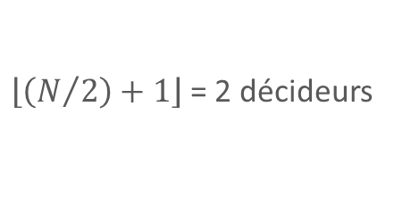
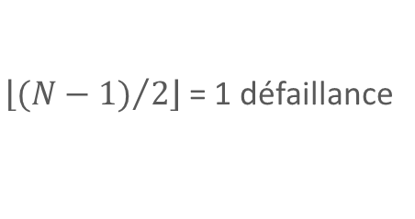
Fiabilité
Introduction→ État de l’art → Reconnaissance des sols → Architecture distribuée → LE2ML → Conclusion
quorum Raft :
m0 a été élu leader
$\left\lfloor {(N−1)}/2\right\rfloor$= 1 défaillance
$\left\lfloor \left(N/2\right)+1\right\rfloor$= 2 décideurs
où $N$ fait référence aux nombre de nœuds manager
Notes:
Dans notre cas, le quorum Raft permet d’accepter un noeud défaillant ainsi que deux décideurs sans altérer le fonctionnement du système.
Par exemple, si m0 est élu comme leader,

Slide 53
Fiabilité
Introduction→ État de l’art → Reconnaissance des sols → Architecture distribuée → LE2ML → Conclusion
quorum Raft :
m0 a été élu leader
$\left\lfloor {(N−1)}/2\right\rfloor$= 1 défaillance
$\left\lfloor \left(N/2\right)+1\right\rfloor$= 2 décideurs
Le fonctionnement du cluster n’est pas altéré
il est impossible d’avoir une autre défaillance, car le quorum ne pourra plus être respecté

Slide 54
Fiabilité
Introduction→ État de l’art → Reconnaissance des sols → Architecture distribuée → LE2ML → Conclusion
quorum Raft :
m0 a été élu leader
$\left\lfloor {(N−1)}/2\right\rfloor$= 1 défaillance
$\left\lfloor \left(N/2\right)+1\right\rfloor$= 2 décideurs
le fonctionnement du cluster n’est pas altéré
accord entre m1 et m2 pour déterminer un nouveau leader

Slide 55
Fiabilité
Introduction→ État de l’art → Reconnaissance des sols → Architecture distribuée → LE2ML → Conclusion
quorum RAFT :
m0 a été élu leader
$\left\lfloor {(N−1)}/2\right\rfloor$= 1 défaillance
$\left\lfloor \left(N/2\right)+1\right\rfloor$= 2 décideurs
w0 n’est pas un nœud manager sa défaillance n’a pas d’impact sur le bon fonctionnement du cluster
le cluster dispose de moins de ressources

Slide 56
Communication entre les conteneurs
Introduction→ État de l’art → Reconnaissance des sols → Architecture distribuée → LE2ML → Conclusion
réseaux superposés (overlay networks)
simplifier la complexité de la gestion des différents réseaux virtuels nécessaires aux conteneurs pour communiquer entre eux
redondance réseau

Slide 57
Communication entre les conteneurs
Introduction→ État de l’art → Reconnaissance des sols → Architecture distribuée → LE2ML → Conclusion
réseau « ingress »
réseau superposé particulier
faciliter la répartition de la charge pour les différents services entre les nœuds du cluster
Notes:
Utiliser exemple en rouge pour expliquer

Slide 58
Communication entre le système hôte et les conteneurs
Introduction→ État de l’art → Reconnaissance des sols → Architecture distribuée → LE2ML → Conclusion
réseau « bridge »
relier tous les réseaux superposés (et « ingress ») au réseau physique du système hôte des nœuds du cluster
le transfert des données est chiffré par défaut (AES-GSM)
la clé de chiffrement est partagée entre les managers et remplacée toutes les 12 heures

Slide 59
Accès depuis « l’extérieur »
Introduction→ État de l’art → Reconnaissance des sols → Architecture distribuée → LE2ML → Conclusion
chaque conteneurs possède sa propre adresse IP virtuelle
le protocole IPVS redirige les requêtes TCP/UDP vers les adresses virtuelles des conteneurs
le protocole IPVS permet une répartition de la charge au niveau des répliques grâce à l’algorithme Round-Robin
Notes:
Utiliser exemple en rouge pour expliquer

Slide 60
Accès depuis « l’extérieur » : Proxy Inverse
Introduction→ État de l’art → Reconnaissance des sols → Architecture distribuée → LE2ML → Conclusion
répartition de la charge au niveau des nœuds
accès externe unifié (nom de domaine)
échanges de données avec les différents services sécurisés (HTTS)

Slide 61
Base de données répliquée
Introduction→ État de l’art → Reconnaissance des sols → Architecture distribuée → LE2ML → Conclusion
Service composé d’un nœud principal et de deux nœuds secondaires (P-S-S)
pouls entre les 3 nœuds (A)
après 10s de délais, si le pouls n’est pas retourné à son émetteur, le récepteur est considéré inaccessible (B)
s’il s’agit du nœud principal, un processus d’élection est déclenché (C)
Notes:
Quorum identique à l’orchestration du cluster

Slide 62
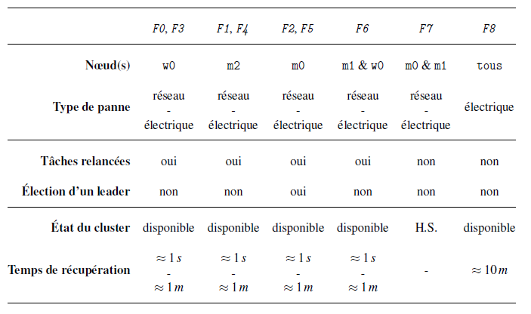
Évaluation de la fiabilité de l’architecture
Introduction→ État de l’art → Reconnaissance des sols → Architecture distribuée → LE2ML → Conclusion
implémentation sur des Raspberry Pi 3
évaluation selon 8 expérimentations :
Notes:
Simulation de la défaillance des nœuds :
- Débranchant le cable éthernet ou l’alimentation des raspberry
Temps de récupération plus important après une panne d’alimentation (redémarrage de l’OS)
fiabilité globale très satisfaisante
Temps de récupération d’environ 10 minutes après une panne de courant générale ce qui suggère l’utilisation d’une source d’Alimentation Sans Interruption

Slide 63
Pour résumer…

Slide 64
Bilan
Introduction→ État de l’art → Reconnaissance des sols → Architecture distribuée → LE2ML → Conclusion
nouvelle architecture pour les maisons intelligentes
Repose sur l’utilisation de microservices au sein d’un cluster de 5 nœuds
agnostique vis-à-vis de la conception des applications
fiabilité : elle n’admet pas de points de défaillance
améliorer l’interopérabilité entre les applications qui constituent un ensemble hétérogène de technologies et leur réutilisabilité
évolutivité : ajouter facilement des ressources matérielles et logicielles supplémentaires en fonction des besoins
Notes:
L’utilisation de microservices permet alors d’être agnostique ….
Une meilleure

Slide 65
LE2ML : un outil modulaire pour l’apprentissage machine

Slide 66
Un outil modulaire
Introduction→ État de l’art → Reconnaissance des sols → Architecture distribuée → LE2ML → Conclusion
la plupart des méthodes actuellement proposées pour réaliser la reconnaissance d’activités sont des applications complètes :
les différents processus sont encapsulés au sein d’un unique composant logiciel immuable
ils sont difficile à modifier et à réutiliser :
ils sont développés à nouveau ou adaptés afin de pouvoir supporter des modifications

Slide 67
Un outil modulaire
Introduction→ État de l’art → Reconnaissance des sols → Architecture distribuée → LE2ML → Conclusion
LIARA Environment for Modular Machine Learning (LE2ML)
outil pour l’apprentissage machine qui repose sur l’utilisation de microservices établis par l’architecture précédente
meilleure évolutivité
déploiements plus sûrs et rapides
isolation des pannes
cet outil constitue le lien entre les wearable devices et l’architecture d’habitat intelligent proposée
ils n’est pas réservé à une utilisation en combinaison avec une architecture distribuée
les habitats intelligents qui n’exploitent pas les wearable devices peuvent également en tirer profit

Slide 68
Solution proposée
Introduction→ État de l’art → Reconnaissance des sols → Architecture distribuée → LE2ML → Conclusion
Notes:
API est principalement chargée de piloter tous les autres composants logiciels qui sont considérés comme des modules et que n’importe qui peut développer afin d’intégrer de nouvelles fonctionnalités à l’outil en fonction des besoins.

Slide 69
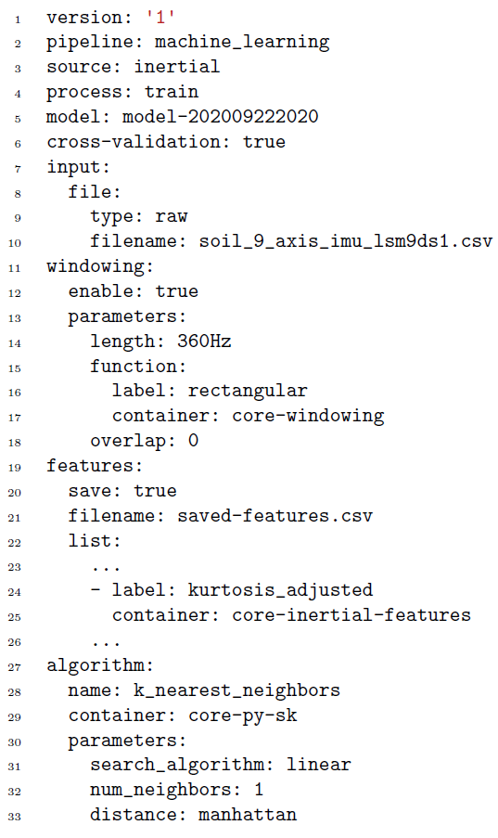
Pipeline d’apprentissage machine (exemple)
Introduction→ État de l’art → Reconnaissance des sols → Architecture distribuée → LE2ML → Conclusion
Définition d’un pipeline :
fichier YAML
contenu validé grâce à un schéma
facile à versionner
favorise le partage entre utilisateurs
les « jobs » s’exécutent en parallèle
les tâches d’un job sont lancées séquentiellement ou en parallèle en fonction de leur dépendance entre elles
Notes:
En pratique, il est nécessaire de fournir à l’API, un fichier de définition de pipeline dont un exemple est illustré sur la gauche de la diapositive

Slide 70
GUI
Introduction→ État de l’art → Reconnaissance des sols → Architecture distribuée → LE2ML → Conclusion

Slide 71
Modules LE2ML
Introduction→ État de l’art → Reconnaissance des sols → Architecture distribuée → LE2ML → Conclusion
succès / échec
Notes:
Pour qu’un composant logiciel puisse être considéré comme un module de LE2ML il doit obligatoirement recevoir 3 informations via des variables d’environnement
De plus, le composant logiciel doit implémenter deux fonctions qui sont un appel à l’API afin de lui signaler que l’exécution c’est correctement déroulée ou non
Afin d’assurer la sécurité et que n’importe quel programme ne puisse pas se faire passer pour un module de l’outil, la reuqete de succès ou d’echec doit être authentifiée par le biais d’une clé d’API unique qui doit être générée préalablement

Slide 72
Modules proposés
Introduction→ État de l’art → Reconnaissance des sols → Architecture distribuée → LE2ML → Conclusion
module de fenêtrage
plusieurs fonctions disponibles (rectangulaire, Hann, Hamming, etc.)
fenêtres avec ou sans chevauchement
les données sont traitées en streaming
développé en JavaScript
module d’extraction de caractéristiques
8 caractéristiques temporelles et 3 caractéristiques fréquentielles
passage du domaine temporel au fréquentiel via FFT
les données sont traitées en streaming
développé en JavaScript
module d’apprentissage machine
surcouche de la librairie scikit-learn développée en Python
phases d’entrainement et de reconnaissance
sauvegarde des modèles d’apprentissage
validation croisée en 10-plis
évaluation de la performance

Slide 73
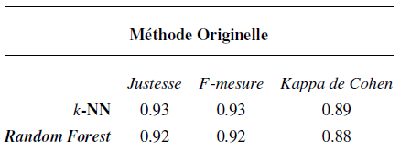
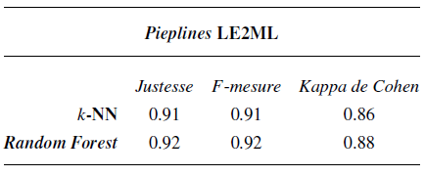
Évaluation de la solution
Introduction→ État de l’art → Reconnaissance des sols → Architecture distribuée → LE2ML → Conclusion
niveau de précision comparable :
légers écarts observés en raison de différences entre les deux implémentations

Slide 74
Pour résumer…

Slide 75
Bilan
Introduction→ État de l’art → Reconnaissance des sols → Architecture distribuée → LE2ML → Conclusion
introduction d’un outil d’apprentissage machine
conception modulaire qui repose sur une l’utilisation de microservices
il est compatible avec les architectures monolithiques et distribuées
une API REST orchestre le fonctionnement du système
3 modules fondamentaux et une GUI ont également été développés
de nombreux modules complémentaires peuvent enrichir ses fonctionnalités
ils sont agnostiques vis-à-vis de la technologies
il constitue le lien entre l’architecture d’habitats intelligent et les différents types de capteurs qui sont utilisés dans ces environnements (capteurs statiques et wearable devices)

Slide 76
Conclusion

Slide 77
Réponses aux problématiques
Introduction→ État de l’art → Reconnaissance des sols → Architecture distribuée → LE2ML → Conclusion
une nouvelle méthode de reconnaissance pour améliorer l’assistance des résidents des maisons intelligentes grâce à un wearable device.
→ 2 publications dans la conférence IEEE UIC en 2017 et 2018
une nouvelle architecture capable de proposer un meilleur niveau de fiabilité ainsi qu’une flexibilité permettant de faire cohabiter les différentes applications de la reconnaissance d’activités
une plateforme d’apprentissage machine permettant la mise en œuvre de processus de reconnaissance d’activités génériques c’est-à-dire, de la même façon, indépendamment du type de capteurs sur lesquels ceux-ci s’appuient
→ contributions regroupées en une et soumise dans le journal Springer AIHC
Notes:
1/ nous a permis d’identifier les différents besoins essentiels à une meilleure intégration de ces dispositifs au sein des habitats intelligents. Il est donc apparu que ceux-ci étaient davantage liés aux composants logiciels des wearble device plus qu’au matériel.
Ubiquitous Intelligence and Computing
Journal of Ambient Intelligence and Humanized Computing

Slide 78
Limitations
Introduction→ État de l’art → Reconnaissance des sols → Architecture distribuée → LE2ML → Conclusion
évaluation plus approfondie du wearable device
plus grand nombre de participants aux expérimentations
ajouter une méthode pour le filtrage des données brutes
mise en œuvre de l’architecture distribuée au sein du laboratoire
→ nécessaire d’utiliser du matériel plus fiable et adapté que les Raspberry Pi
ajouter des fonctionnalités à l’atelier d’apprentissage machine
techniques de fusion de données
algorithmes de réduction de dimensionnalité
pipeline spécifique aux méthodes d’apprentissage profond
support de nouvelles technologies d’échanges de données (WebSocket, gRPC, etc.)

Slide 79
MERCI
Vos questions ?

Slide 80
Références
United Nations (2017). World Population Prospects The 2017 Revision Key Findings and Advance Tables. Rapport technique
Prince, M., Comas-Herrera, A., Knapp, M., Guerchet, M. et Karagiannidou, M. (2016). World Alzheimer Report 2016 Improving healthcare for people living with dementia. Coverage, Quality and costs now and in the future. Alzheimer’s Disease International (ADI). http://dx.doi.org/10.13140/RG.2.2.22580.04483
Cook, D. J., & Schmitter-Edgecombe, M. (2009). Assessing the Quality of Activities in a Smart Environment. Methods of Information in Medicine, 48(5), 480–485. http://dx.doi.org/10.3414/ME0592
Sadri, F. (2011). Ambient intelligence : A Survey. ACM Computing Surveys. http://dx.doi.org/10.1145/1978802.1978815
Lawton, M. P. et Brody, E. M. (1969). Assessment of Older People : Self-Maintaining and Instrumental Activities of Daily Living. The Gerontologist. http://dx.doi.org/10.1093/ geront/9.3_Part_1.179
Rogers, W. A., Meyer, B., Walker, N. et Fisk, A. D. (1998). Functional Limitations to Dailyn Living Tasks in the Aged : A Focus Group Analysis. Human Factors : The Journal of then Human Factors and Ergonomics Society. http://dx.doi.org/10.1518/001872098779480613
Roy, P. C., Bouchard, B., Bouzouane, A. et Giroux, S. (2013). Ambient Activity Recognition in Smart Environments for Cognitive Assistance. International Journal of Robotics Applications and Technologies (IJRAT), 1(1), 29–56. http://dx.doi.org/10.4018/ijrat.2013010103
Mihailidis, A., Barbenel, J. C. et Fernie, G. (2004). The efficacy of an intelligent cognitive orthosis to facilitate handwashing by persons with moderate to severe dementia. http://dx.doi.org/10.1080/09602010343000156

Slide 81
Références
Tunca, C., Alemdar, H., Ertan, H., Incel, O. D. et Ersoy, C. (2014). Multimodal wireless sensor network-based ambient assisted living in real homes with multiple residents. Sensors (Switzerland). http://dx.doi.org/10.3390/s140609692
Huifeng, W., Kadry, S. N. et Raj, E. D. (2020). Continuous health monitoring of sports-person using IoT devices based wearable technology. Computer Communications, 160, 588–595. http://dx.doi.org/10.1016/j.comcom.2020.04.025
Bouchard, K., Bouchard, B. et Bouzouane, A. (2014). Practical Guidelines to Build Smart Homes : Lessons Learned. In T. &. F. CRC press (dir.), Opportunistic networking, smart home, smart city, smart systems, numéro January 2015 1–38.
Giroux, S., Leblanc, T., Bouzouane, A., Bouchard, B., Pigot, H. et Bauchet, J. (2009). The Praxis of Cognitive Assistance in Smart Homes. BMI Book, 183–211. http://dx.doi.org/10. 3233/978-1-60750-048-3-183
Helal, S., Mann, W., El-Zabadani, H., King, J., Kaddoura, Y. et Jansen, E. (2005). The Gator tech smart house : A programmable pervasive space. Computer, 38(3), 50–60. http://dx.doi.org/10.1109/MC.2005.107
Lago, P., Lang, F., Roncancio, C., Jiménez-Guarín, C., Mateescu, R. et Bonnefond, N. (2017). The contextact@A4H real-life dataset of daily-living activities activity recognition using model checking. Dans Lecture Notes in Computer Science (including subseries Lecture Notes in Artificial Intelligence and Lecture Notes in Bioinformatics), volume 10257 LNAI, 175–188. http://dx.doi.org/10.1007/978-3-319-57837-8_14
Cook, D. J., Crandall, A. S., Thomas, B. L. et Krishnan, N. C. (2013). CASAS : A smart home in a box. Computer, 46(7), 62–69. http://dx.doi.org/10.1109/MC.2012.328

Slide 82
Références
Plantevin, V., Bouzouane, A., Bouchard, B. et Gaboury, S. (2018). Towards a more reliable and scalable architecture for smart home environments. Journal of Ambient Intelligence and Humanized Computing. http://dx.doi.org/10.1007/s12652-018-0954-5
Holmes, G., Donkin, A. et Witten, I. H. (1994). WEKA : A machine learning workbench. Dans Australian and New Zealand Conference on Intelligent Information Systems - Proceedings, 357–361. http://dx.doi.org/10.1109/anziis.1994.396988
Ritthoo, O., Klinkenberg, R., Fischer, S., Mierswa, I. et Felske, S. (2003). Yale : Yet Another Learning Environment. Rapport technique, Universität Dortmund, Dortmund
Demšar, J., Zupan, B., Leban, G. et Curk, T. (2004). Orange : From experimental machine learning to interactive data mining. Lecture Notes in Computer Science (including subseries Lecture Notes in Artificial Intelligence and Lecture Notes in Bioinformatics), 3202, 537–539. http://dx.doi.org/10.1007/978-3-540-30116-5_58
Vail, D. et Veloso, M. (2004). Learning from accelerometer data on a legged robot. IFAC Proceedings Volumes, 37(8), 822–827. http://dx.doi.org/10.1016/S1474-6670(17)32082-7
Bibuli, M., Caccia, M. et Lapierre, L. (2007). Path-Following Algorithms and Experiments for an Autonomous Surface Vehicle. IFAC Proceedings Volumes, 40(17), 81–86. http://dx.doi.org/10.3182/20070919-3-HR-3904.00015
Weiss, C., Fechner, N., Stark, M. et Zell, A. (2007). Comparison of different approaches to vibration-based terrain classification. Dans Proceedings of the 3rd European Conference on Mobile Robots, EMCR 2007, 1–6., Freiburg, Germany.

Slide 83
Références
Otis, M. J. D., Ayena, J. C., Tremblay, L. E., Fortin, P. E. et Ménélas, B.-A. J. (2016). Use of an Enactive Insole for Reducing the Risk of Falling on Different Types of Soil Using Vibrotactile Cueing for the Elderly. PLOS ONE, 11(9), e0162107. http://dx.doi.org/10. 1371/journal.pone.0162107
Duda, R. O., Hart, P. E. et Stork, D. G. (2000). Pattern Classification. Wiley.
MacKenzie, C. M., Laskey, K., McCabe, F., Brown, P. F. et Metz, R. (2006). Reference Model for Service Oriented Architecture 1.0. OASIS Standard. OASIS Open, 12(October), 1–31.

Slide 84
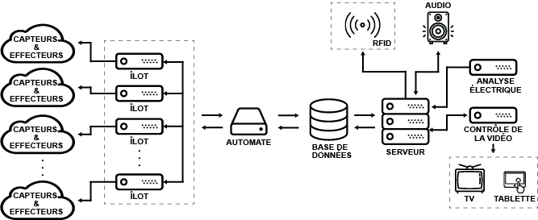
LIARA & DOMUS (Bouchard et al., 2014 ; Giroux et al., 2009)
Introduction→ État de l’art → Reconnaissance des sols → Architecture distribuée → LE2ML → Conclusion
environnements académiques de recherche pour la reconnaissance d’activités
les habitats intelligents qui reposent sur :
une architecture centralisée
du matériel de type industriel
Notes:
Avantages
Matériel robuste et testé
Facilité d’accès aux données
Inconvénients
Architecture onéreuse
Beaucoup de points uniques de rupture
Complexité d’ajouter de nouveaux capteurs/effecteurs

Slide 85
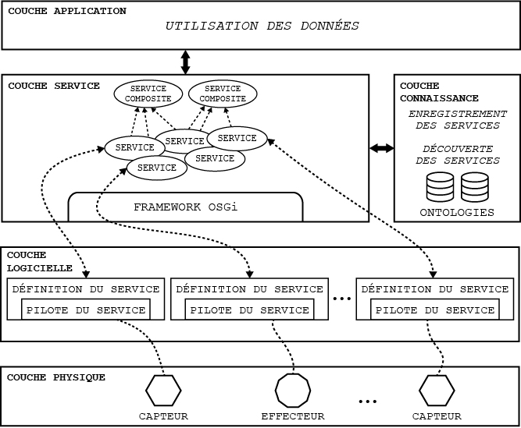
Gator-Tech & Amiqual4Home (Helal et al., 2005 ; Lago et al., 2017)
Introduction→ État de l’art → Reconnaissance des sols → Architecture distribuée → LE2ML → Conclusion
architectures centralisées
qui reposent sur la
technologie OSGi*
middleware OpenHab pour
Amiqual4Home
évolutives (enregistrement
automatique des capteurs
et effecteurs)
*Open Services Gateway initiative
Notes:
Avantages
Ajout automatique des capteurs
Haute abstraction des données
Coûts réduits
Inconvénients
Point unique de rupture

Slide 86
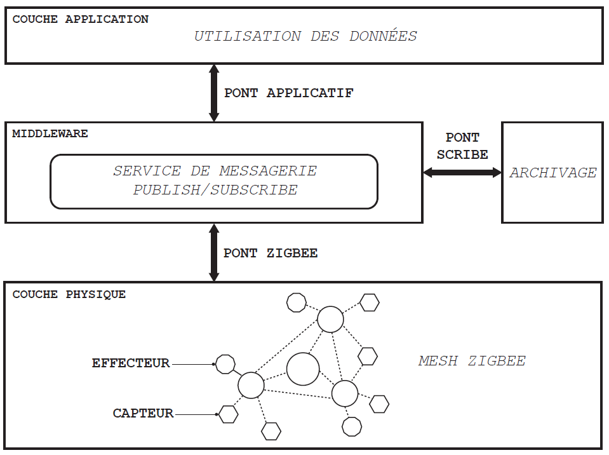
CASAS (Cook et al., 2013)
Introduction→ État de l’art → Reconnaissance des sols → Architecture distribuée → LE2ML → Conclusion
architecture qui repose
essentiellement sur un
réseaux maillés distribué
simple à mettre en place
peu couteuse
accès aux données
centralisé
Notes:
Point unique de rupture dans l’accès aux données

Slide 87
Transducteurs Intelligents Distribués (Plantevin et al., 2018)
Introduction→ État de l’art → Reconnaissance des sols → Architecture distribuée → LE2ML → Conclusion
architecture distribuée au niveau des capteurs
transducteurs intelligents
physiques :
capteurs
effecteurs
virtuels
unités passives
données de haut niveau à partir de données bas niveau
unités intelligentes
reconnaissance d’activités
unité de gestion centralisée
Notes:
Unité de gestion : enregistrement des transducteurs + recuperation du pilote et du fichier d’instructions pour chaque transducteur
Nécéssaire pour la mise en oeuvre de l’architecture et le suivis du fonctionnement du capteur (p. ex. Alertes en cas de pannes)

Slide 88
Les ateliers d’apprentissage machine
Introduction→ État de l’art → Reconnaissance des sols → Architecture distribuée → LE2ML → Conclusion
WEKA
(Holmes et al., 1994)
très connu et utilisé
complet
portable, GUI, CLI, librairie
modules personnalisés
extensibilité
dépendant de l’outils
adapté pour des applications expérimentales
fort impact sur les ressources et monolithique
RAPIDMINER (Ritthoo et al., 2004)
moins complet
modules
extensibilité
dépendant de l’outils
pas adapté aux applications expérimentales
GUI uniquement
fort impact sur les ressources et monolithique
Orange
(Demšar et al., 2004)
moins complet
modules
extensibilité
dépendant de l’outils
portable, GUI, librairie
adapté aux applications expérimentales
impact sur les ressources raisonnables, mais monolithique

Slide 89
Le processus d’apprentissage pour reconnaître des activités
Introduction→ État de l’art → Reconnaissance des sols → Architecture distribuée → LE2ML → Conclusion

Slide 90
Les capteurs (statiques)
Introduction→ État de l’art → Reconnaissance des sols → Architecture distribuée → LE2ML → Conclusion
contacteurs Électromagnétiques
thermomètres
antennes RFID
capteurs de luminosités
capteurs de débit d’eau
capteurs de consommation électrique

Slide 91
Les différents capteurs (wearable)
Introduction→ État de l’art → Reconnaissance des sols → Architecture distribuée → LE2ML → Conclusion
les centrales inertielles (IMU) :
les accéléromètres :
l’accélération linéaire
les gyroscopes :
la vitesse angulaire
les magnétomètres :
l’intensité du champ magnétique

Slide 92
Les différents capteurs (wearable)
Introduction→ État de l’art → Reconnaissance des sols → Architecture distribuée → LE2ML → Conclusion
les capteurs physiologiques :
l’électrocardiogramme (ECG) :
l’activité électrique du cœur
l’électromyogramme (EMG) :
l’activité électrique produite par les muscles
les capteurs de glycémie :
taux de concentration de glucose dans le sang
les capteurs de Saturation Pulsée en Oxygène (SPO2) :
le taux de saturation du sang en oxygène

Slide 93
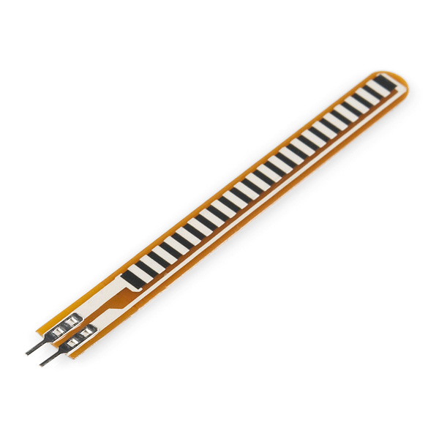
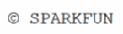
Les différents capteurs (wearable)
Introduction→ État de l’art → Reconnaissance des sols → Architecture distribuée → LE2ML → Conclusion
les capteurs de courbure et de force :
capteur de courbure
capteur de force

Slide 94
Les différents capteurs (wearable)
Introduction→ État de l’art → Reconnaissance des sols → Architecture distribuée → LE2ML → Conclusion
les capteurs environnementaux :
pression barométrique
humidité
température
dioxyde de carbone (CO2)
ils sont principalement utilisés pour fournir des informations relatives à l’environnement proche des utilisateurs

Slide 95
Le processus d’apprentissage pour reconnaître des activités
Introduction→ État de l’art → Reconnaissance des sols → Architecture distribuée → LE2ML → Conclusion
transmission des données sans fil

Slide 96
La communication
Introduction→ État de l’art → Reconnaissance des sols → Architecture distribuée → LE2ML → Conclusion
Wi-Fi :
vitesses de transfert de données haut débit (≈100Mbit/s) ;
bonne portée ;
forte consommation énergétique.
Bluetooth Low Energy (BLE) :
très faible consommation énergétique ;
bon débit (≈1Mbit/s)
faible coût ;
complexité moindre ;
support du mesh networking.
Notes:
Au niveau de la couche matérielle du modèle de communication reseau on retrouve

Slide 97
La communication
Introduction→ État de l’art → Reconnaissance des sols → Architecture distribuée → LE2ML → Conclusion
ZigBee :
vitesse de transfert moindre (≈100Kbit/s) ;
forte portée (≈1km) ;
faible consommation énergétique ;
robuste aux interférences ;
support moindre.
Near Field Communication (NFC) :
très faible portée (≈10cm) ;
faible débit (≈100Kbit/s) ;
très faible consommation (voir nulle si dispositif passif).

Slide 98
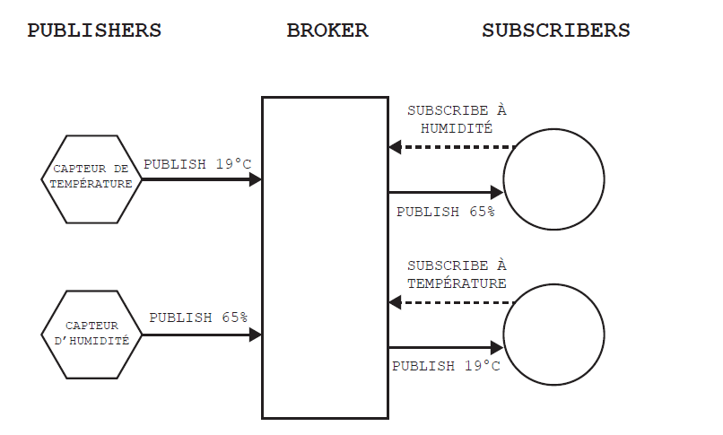
L’échange des données
Introduction→ État de l’art → Reconnaissance des sols → Architecture distribuée → LE2ML → Conclusion
le modèle publish/subscribe :
un modèle évènementiel fiable
les clients n’échangent jamais entre eux directement
le broker fournit une abstraction aux clients
Notes:
Au niveau de la couche haute du modèle de communication reseau on retrouve

Slide 99
L’échange des données
Introduction→ État de l’art → Reconnaissance des sols → Architecture distribuée → LE2ML → Conclusion
BLE : un cas spécifique défini par le standard :
mode diffusion :
OBSERVATEUR#0
DONNÉES
DIFFUSEUR
OBSERVATEUR#1
DONNÉES
OBSERVATEUR#2
DONNÉES

Slide 100
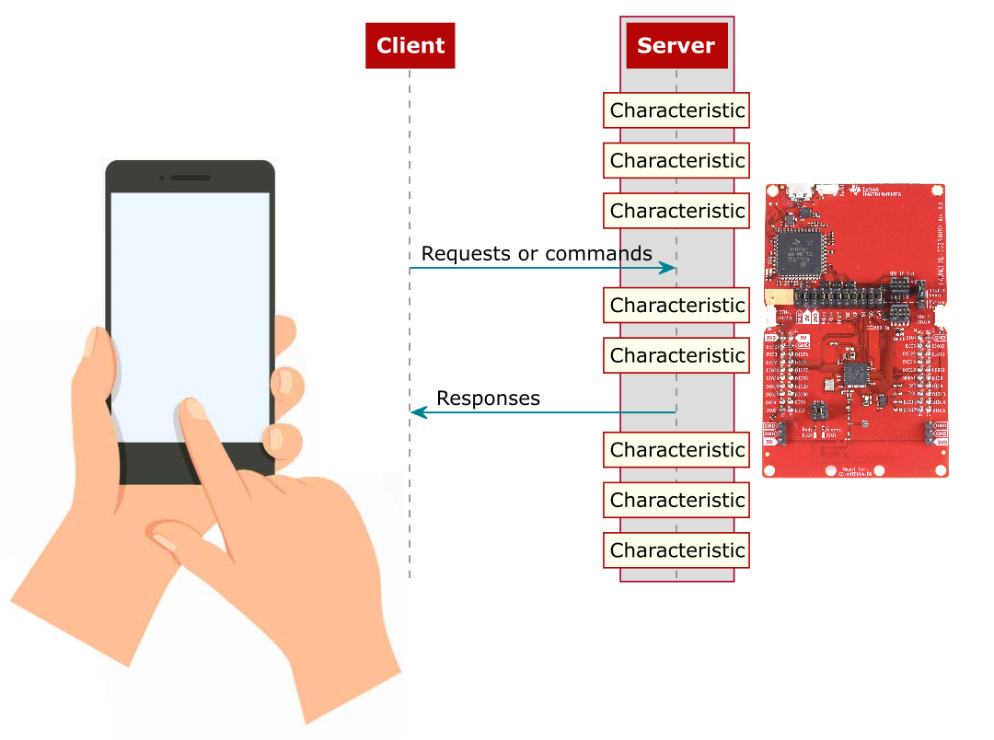
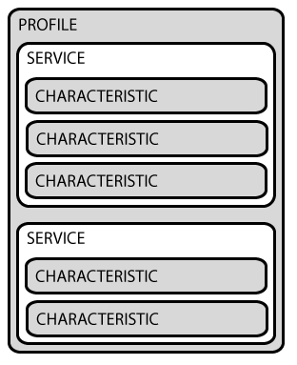
L’échange des données
Introduction→ État de l’art → Reconnaissance des sols → Architecture distribuée → LE2ML → Conclusion
BLE : un cas spécifique défini par le standard :
mode communication :
true
34
“text”
[1, 2, 3]

Slide 101
L’échange des données
Introduction→ État de l’art → Reconnaissance des sols → Architecture distribuée → LE2ML → Conclusion
les services web (1/2) :
le protocole SOAP :
un protocole d’échange d’informations structuré qui repose sur XML
couche au dessus HTTP
peu flexible
lourd à mettre en place
l’architecture REST :
indépendance vis-à-vis des protocoles sous-jacents
seule contrainte : un schéma d’URI
sans-état
flexibilité du format des ressources (XML, JSON, HTML, etc.)
peut entraîner une surcharge réseau
Notes:
SOAP aussi SMTP

Slide 102
L’échange des données
Introduction→ État de l’art → Reconnaissance des sols → Architecture distribuée → LE2ML → Conclusion
les services web (2/2) :
Le protocole CoAP :
conçu pour répondre aux besoins des dispositifs à faibles ressources
basé sur UDP (c’est sa seule contrainte)
support du multicast

Slide 103
La reconnaissance des types de sols
Introduction→ État de l’art → Reconnaissance des sols → Architecture distribuée → LE2ML → Conclusion
les deux premières contributions de cette thèse
travaux publiés à la conférence Ubiquitous Intelligence and Computing (UIC) en 2017 et en 2018
en 2017 : présentation de la solution proposée, du protocole expérimental et de l’analyse des résultats préliminaires obtenus
en 2018 : présentation de l’analyse des résultats consolidés ainsi que de résultats complémentaires comparés à un téléphone
Notes:
pertinents pour comprendre comment reconnaître différents types de sols
guider les choix de conceptions de la méthode et du protocole expérimental qui sont proposés

Slide 104
La reconnaissance des types de sols
Introduction→ État de l’art → Reconnaissance des sols → Architecture distribuée → LE2ML → Conclusion
la majorité des travaux portent sur des méthodes développées pour être utilisées avec des robots
Vail and Veloso (2004) :
centrale inertielle embarquée sur un robot quadripède
arbre de décision C4.5
performance moyenne de 84.9% (validation croisée en 10-plis)
Bibuli et. al. (2007) :
centrale inertielle embarquée sur un robot à quatre roues
caractéristiques fréquentielles (DFT)
un ANN par axe
performance moyenne de de 82%

Slide 105
La reconnaissance des types de sols
Introduction→ État de l’art → Reconnaissance des sols → Architecture distribuée → LE2ML → Conclusion
Weiss et. al. (2004) :
centrale inertielle embarquée sur un robot à quatre roues
comparaison entre plusieurs algorithmes d’apprentissage
caractéristiques fréquentielles (FFT)
performance de 77% avec SVM
Otis et. al. (2007) :
centrale inertielle embarquée dans une chaussure
caractéristiques fréquentielles (FFT)
algorithme de clustering
performance de 95% en laboratoire et 80% en conditions expérimentales à l’extérieur

Slide 106
Solution proposée : le wearable device
Introduction→ État de l’art → Reconnaissance des sols → Architecture distribuée → LE2ML → Conclusion
Arduino 101
IMU 6 axes (v1)
module BLE
Extension de prototypage
carte micro SD
LSM9DS1 : IMU 9 axes (v2) → Angles d’Euler
Notes:
1/ Embarqués sur l’Arduino

Slide 107
Solution proposée : le wearable device
Introduction→ État de l’art → Reconnaissance des sols → Architecture distribuée → LE2ML → Conclusion
WEARABLE DEVICE
application mobile pour piloter l’enregistrement des données
firmware du wearable device

Slide 108
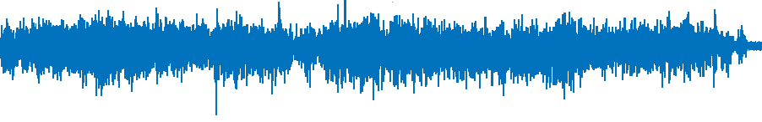
Solution proposée : extraction des caractéristiques
Introduction→ État de l’art → Reconnaissance des sols → Architecture distribuée → LE2ML → Conclusion
accéléromètre axe x
A (m/s²)
6s
(en moyenne)
0
TEMPS (s)
36s
(en moyenne)

Slide 109
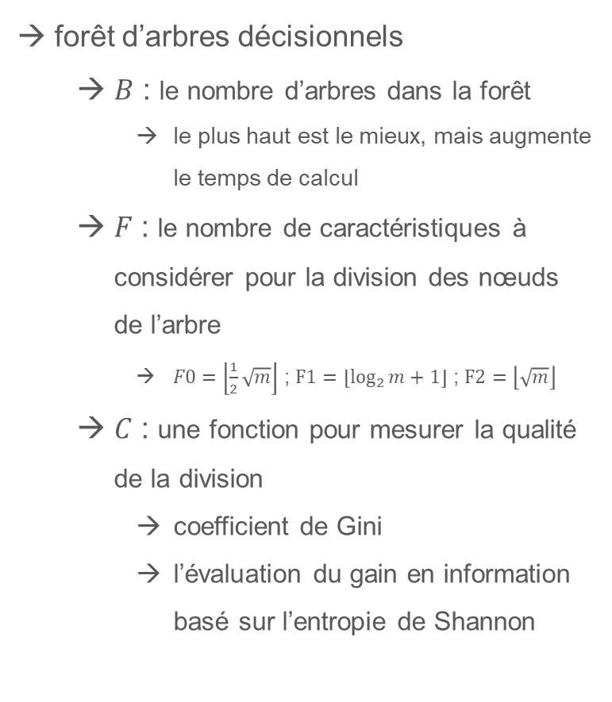
Solution proposée : apprentissage
Introduction→ État de l’art → Reconnaissance des sols → Architecture distribuée → LE2ML → Conclusion
forêt d’arbres décisionnels
$B$ : le nombre d’arbres dans la forêt
le plus haut est le mieux, mais augmente le temps de calcul
$F$ : le nombre de caractéristiques à considérer pour la division des nœuds de l’arbre
$F0=\left\lfloor \frac{1}{2}{\sqrt{m}}\right\rfloor$ ; $F1=\left\lfloor \log_{2}{m}+1\right\rfloor$ ; $F2=\left\lfloor \sqrt{m}\right\rfloor$
$C$ : une fonction pour mesurer la qualité de la division
coefficient de Gini
l’évaluation du gain en information basé sur l’entropie de Shannon

Slide 110
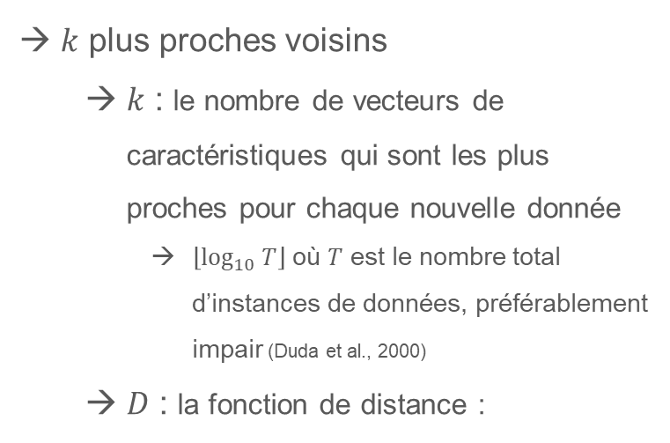
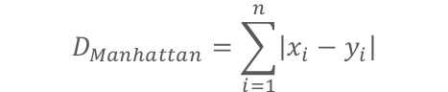
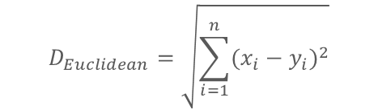
Solution proposée : apprentissage
Introduction→ État de l’art → Reconnaissance des sols → Architecture distribuée → LE2ML → Conclusion
$k$ plus proches voisins
$k$ : le nombre de vecteurs de caractéristiques qui sont les plus proches pour chaque nouvelle donnée
$\left\lfloor \log_{10}{T}\right\rfloor$ où $T$ est le nombre total d’instances de données, préférablement impair (Duda et al., 2000)
$D$ : la fonction de distance :
$$D_{Euclidean}=\sqrt{\sum_{i=1}^{n}{{(x_{i}−y_{i})}^{2}}}$$
$$D_{Manhattan}=\sum_{i=1}^{n}{\left|x_{i}−y_{i}\right|}$$
Notes:
Impair => eviter egalité dans le processus de décision

Slide 111
Expérimentations
Introduction→ État de l’art → Reconnaissance des sols → Architecture distribuée → LE2ML → Conclusion
9 étudiants pour la première version en hiver
gravier, béton, sable, neige
6 étudiants pour la seconde version en été
gravier, béton, sable
téléphone
→ 6 allers-retours
5 positions distinctes :
Notes:
dans bac tel que représenté sur la figure à droite ou dehors en function du type de sol

Slide 112
Organisation des conteneurs dans notre cluster
Introduction→ État de l’art → Reconnaissance des sols → Architecture distribuée → LE2ML → Conclusion
les services de proxy inverse ainsi que de l’architecture de base de données admettent chacun 3 répliques pour éviter tout temps d’arrêt en cas de perte d’un nœud du cluster
les différents tableaux de bord ainsi que le dépôt d’images de conteneurs n’ont qu’une seule réplique, mais ont une politique de redémarrage automatique
Notes:
Service cluster agent déployé en global

Slide 113
Déploiement sur l’architecture distribuée (exemple)
Introduction→ État de l’art → Reconnaissance des sols → Architecture distribuée → LE2ML → Conclusion
Notes:
lorsque l’API doit traiter un grand nombre de requêtes qui sont produites par plusieurs utilisateurs, il est possible de
procéder à une mise à l’échelle du service afin d’éviter un ralentissement de l’ensemble du système.
l’API est chargée d’orchestrer le démarrage des différents modules de l’outil qui s’exécutent alors à l’intérieur de conteneurs.

Slide 114
Déploiement sur l’architecture distribuée (exemple)
Introduction→ État de l’art → Reconnaissance des sols → Architecture distribuée → LE2ML → Conclusion
Notes:
Deux jobs démarrés à des moments différents, mais dont le traitement est concurrent. En effet, il est possible d’observer que pour le premier job, les tâches de fenêtrage et d’extraction de caractéristiques sont toutes les deux terminées alors que le conteneur d’apprentissage est toujours en cours d’exécution. À l’inverse, la tâche de fenêtrage pour le second job vient juste de commencer et les autres conteneurs ne sont pas visibles, car ils n’ont pas encore été démarrés.

Slide 115
Rappel des problématiques
Introduction→ État de l’art → Reconnaissance des sols → Architecture distribuée → LE2ML → Conclusion
Quels sont les nouveaux apports, en matière d’intelligence, que les wearable devices vont permettre de proposer aux résidents des habitats intelligents afin d’améliorer l’assistance qui leur est requise ?
Comment faire évoluer les architectures de maisons intelligentes pour leur permettre de mieux s’adapter aux divers types de capteurs (ambiants et wearable devices) tout en garantissant un excellent niveau de fiabilité dans l’accomplissement des différents processus d’apprentissage ?
Comment prendre en considération la diversité des composants logiciels, et plus précisément, ceux exploités par les wearable devices, qui composent les différents processus d’apprentissage en facilitant leur intégration, leur réutilisation ainsi que leur déploiement au sein de l’architecture ?

Slide 116
Apports personnels
Introduction→ État de l’art → Reconnaissance des sols → Architecture distribuée → LE2ML → Conclusion
gains en rigueur, en créativité et en patience
de meilleures connaissances scientifiques
maitrise de plusieurs domaines connexes de l’IA
De la conception de dispositifs électroniques à la mise en place d’un système distribué complet incluant divers composants logiciels

Slide 117
Le processus d’apprentissage pour reconnaître des activités
Introduction→ Les environnements intelligents → Les wearable devices → Méthodologie → Conclusion
Améliorer la qualité des données récoltées en :
réduisant le bruit ;
filtrant les éléments nuisibles.
Conserver les caractéristiques dynamiques essentielles du signal.

Slide 118
Le processus d’apprentissage pour reconnaître des activités
Introduction→ Les environnements intelligents → Les wearable devices → Méthodologie → Conclusion
Morceler le signal en plus petits fragments en fonction :
de la détection d’un changement significatif ;
du temps.

Slide 119
Le processus d’apprentissage pour reconnaître des activités
Introduction→ Les environnements intelligents → Les wearable devices → Méthodologie → Conclusion
Extraire des caractéristiques discriminantes pour chaque fragment du signal :
caractéristiques temporelles (moyenne, variance, écart type) ;
caractéristiques fréquentielles (composante continue, énergie spectrale, entropie).

Slide 120
Le processus d’apprentissage pour reconnaître des activités
Introduction→ Les environnements intelligents → Les wearable devices → Méthodologie → Conclusion
conserver les meilleures caractéristiques ;
minimiser la perte d’information ;
obtenir une meilleure reconnaissance et un traitement plus efficace ;
algorithme le plus populaire : PCA

Slide 121
Le processus d’apprentissage pour reconnaître des activités
Introduction→ Les environnements intelligents → Les wearable devices → Méthodologie → Conclusion
2- La reconnaissance par apprentissage

Slide 122
Le processus d’apprentissage pour reconnaître des activités
Introduction→ Les environnements intelligents → Les wearable devices → Méthodologie → Conclusion
Les avantages des algorithmes probabilistes :
excellentes performances de reconnaissance ;
excellentes performances dans la consommation de ressources ;
facilité d’implémentation (réseaux bayésiens).
Les inconvénients des algorithmes probabilistes :
connaissance initiale (probabiltés, évènements, actions, etc.) ;
syndrome « boite noire » (HMM).

Slide 123
Le processus d’apprentissage pour reconnaître des activités
Introduction→ Les environnements intelligents → Les wearable devices → Méthodologie → Conclusion
Les avantages des arbres de décision :
bonnes performances de reconnaissance ;
excellentes performances dans la consommation de ressources ;
facilité d’implémentation et de compréhension.
Les inconvénients des arbres de décision :
beaucoup de données requises ;
réentrainement après de nouveaux ajouts de données ;
performance de reconnaissance décroissante avec augmentation du nombre d’activités à reconnaitre.

Slide 124
Le processus d’apprentissage pour reconnaître des activités
Introduction→ Les environnements intelligents → Les wearable devices → Méthodologie → Conclusion
Les avantages des SVMs :
bonnes performances de reconnaissance ;
excellentes performances dans la consommation de ressources pour la phase de reconnaissance.
Les inconvénients des SVMs :
syndrome « boite noire » ;
performance de reconnaissance décroissante avec augmentation du nombre d’activités à reconnaitre ;
Impact significatif sur les performances dans la consommation de ressources pour la phase d’entrainement.

Slide 125
Le processus d’apprentissage pour reconnaître des activités
Introduction→ Les environnements intelligents → Les wearable devices → Méthodologie → Conclusion
Les avantages des ANNs :
bonnes performances de reconnaissance ;
robustes face aux données bruitées.
Les inconvénients des ANNs :
représentation complexe ;
le réglages de paramètres est complexe ;
processus d’apprentissage très long.

Slide 126
Le processus d’apprentissage pour reconnaître des activités
Introduction→ Les environnements intelligents → Les wearable devices → Méthodologie → Conclusion
Les avantages du clustering :
méthodes non supervisées.
Les inconvénients du clustering :
connaissance initiale (nombre de cluster) ;
forte consommation de ressources.

Slide 127
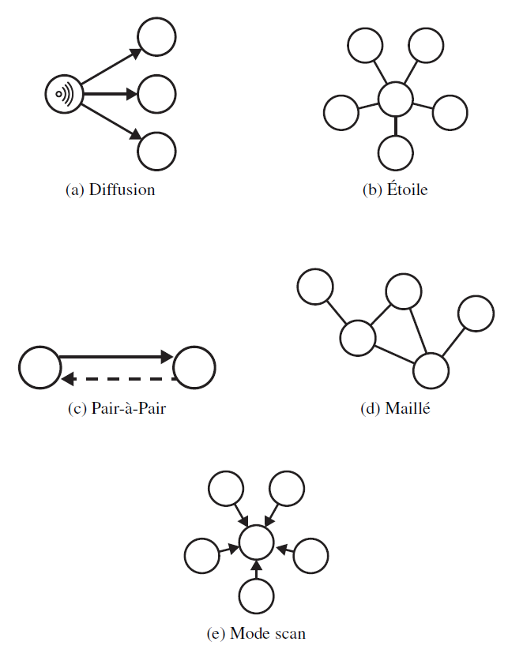
La communication
Introduction→ Les environnements intelligents → Les wearable devices → Méthodologie → Conclusion

